Slide 1
四年級自然課程
教學者:魏婉貞

Slide 2
上課注意事項
☺ 專心 ☺ 秩序
☺ 禮貌 ☺ 負責

Slide 3
上課注意事項
１、 不要在教室內追、趕、跑、跳、碰， → 才不會打翻實驗用具並發生意外！ ２、 上課時請準時排隊進入教室， → 才不會讓大家一起苦苦地等你！ ３、 在走廊玩耍時，切記注意安全

Slide 4
上課注意事項
４、 避免將各種物品隨意丟擲到樓下， → 才不會讓樓下經過的同學禍從天降！ ５、 記得只帶飲用水進入教室， → 別讓零食碎屑造成教室內變成老鼠窩 ６、 離開教室時，記得排好椅子帶走隨身物品， → 維持好教室內的整齊與乾淨！

Slide 5
獎勵制度
上課方面：舉手發言、守秩序，可計入加分。 功課方面：習作書寫認真、字體端正,併入加分。 常規方面：在分組中服務熱心、遵守班規，亦可加分。 團體討論、發表報告：表現最優異的組別，全組可以加分。 競賽方面：各組分組比賽表現優異者，也可成為加分。

Slide 6
新課綱 自 然 科 學 學 習 方 式

Slide 7
POE+E教學法---預測、觀察、解釋、探究、思辨
觀察
提問
假設
實作
紀錄
分析
歸納

Slide 8
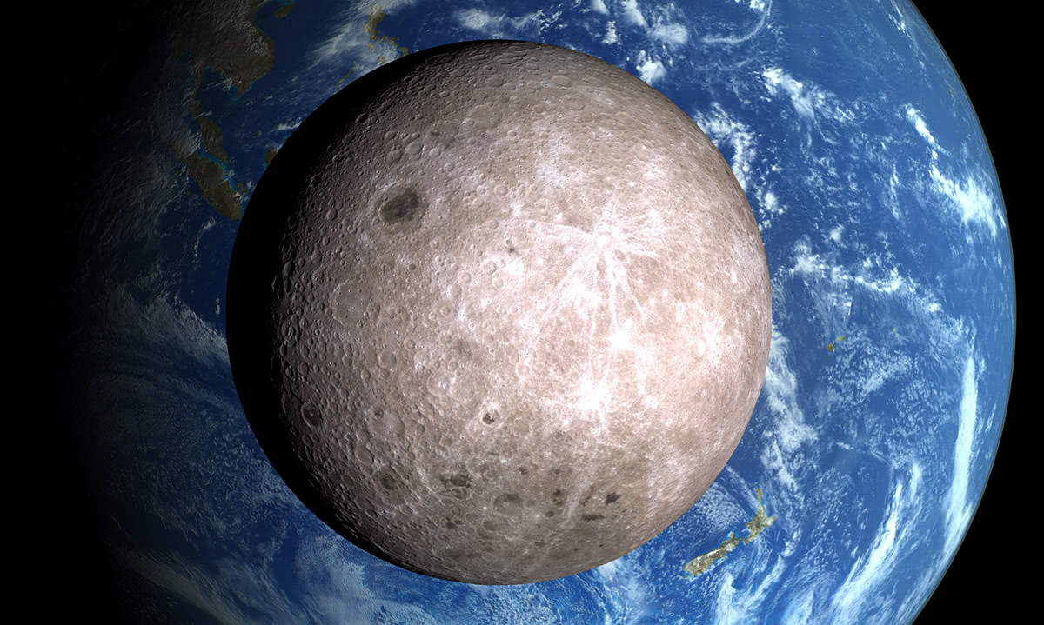
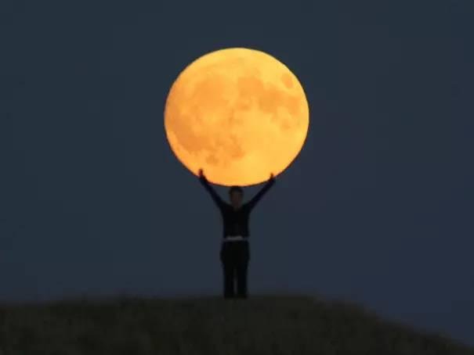
第一單元-白天和夜晚的天空
單元重點：
1.比較白天夜晚的差異
2.一天中太陽位置與影子的變化
3.月相與位置改變
錯誤想法釐清：
白天看不到月亮
月亮會自行發光發熱
絕對位置和相對位置
東南西北方位判斷
國曆農曆節日月相混亂

Slide 9
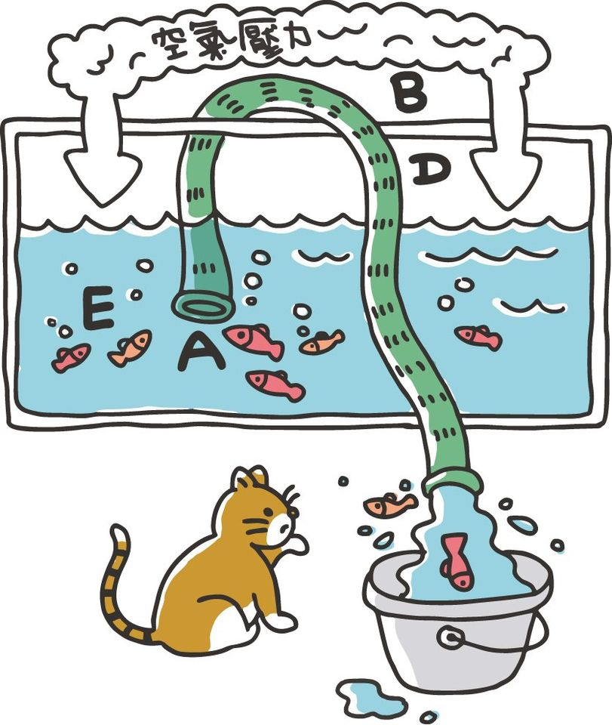
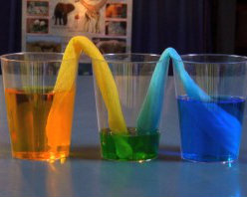
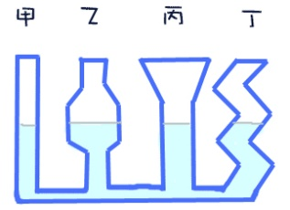
第二單元-水的移動
單元重點：
1.水由高處往低處流動
2.毛細現象原理與生活應用
3.虹吸現象原理與生活應用
4.連通管特性與生活應用
錯誤想法釐清：
1.比較毛細現象與虹吸現象的生活應用
2.細縫大小影響水的移動
3.毛細作用一定是抵抗重力由下到上嗎
4.哪裡才是兩端水面水平位置

Slide 10
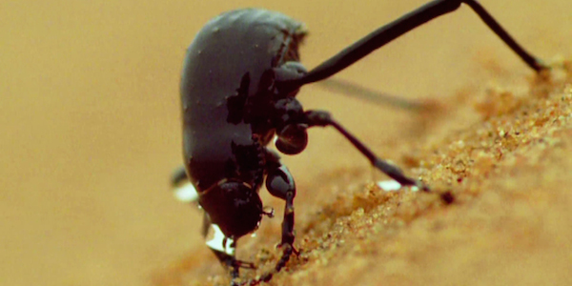
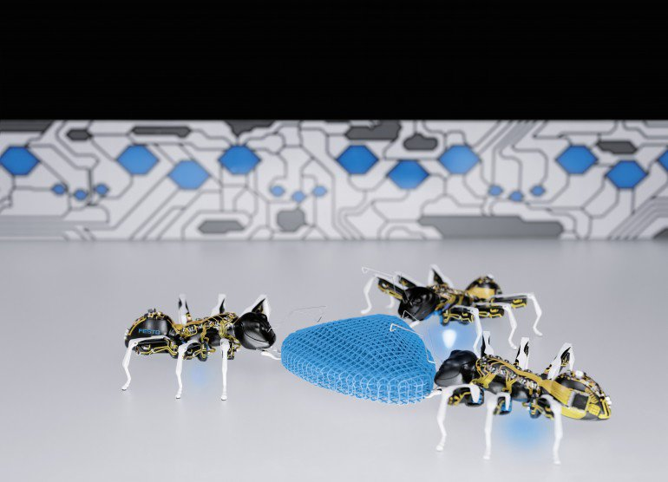
第三單元-昆蟲大解密
單元重點：
1.昆蟲的特徵
2.昆蟲的成長變化
3.昆蟲在自然界與人類生活的重要性
錯誤想法釐清：
1.將有觸角、會跳的動物誤歸為昆蟲
2.認為是昆蟲就不是動物
3.錯將昆蟲偽足當成腳，而不將其當成昆蟲
4.將昆蟲頭、胸、腹的正確位置搞錯。

Slide 11
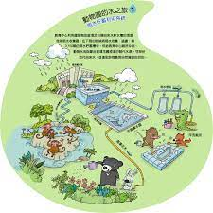
第四單元-自然資源與利用
單元重點：
1.各種形式的能量
2.生活中的能源
3.自然資源的運用
4.開發污染與環境問題
5.環保行動

Slide 12
多元學習---尊重、理解
自然主題探索閱讀
科學周-橡皮筋動力車
讓孩子多接觸大自然，多認識生活周遭，提升對生活感受度。
推薦書目:康小圖書
翻!太空
法布爾:荒地上的昆蟲詩人
臺灣生態尋寶趣
自來水的旅行:嘩啦嘩啦!
NHK小學生自主學習科學方法
課堂進行教學，課餘研究
個人製作
課堂比賽

Slide 13
評量⽅式
平時成績50％（包含平時紙筆測驗、實驗操作、口頭問答、作業報告等）
定期成績50%
期中(末)=平時+定期

Slide 14
線上教學
校網/教師網頁/魏婉貞
公布課程進度、簡報、練習卷、酷課雲
電子信箱:wanzhen@mail.klps.tp.edu.tw
會議室網址:
https://moe-tw.webex.com/meet/wanzhen

Slide 15
謝謝聆聽

